Slide 1
COME 런처
2014-11-30
201101267 이동현
010-2440-2748
ufo2748@nate.com

Slide 2
CONTENTS
7. 주요기능
8. UI
9. 시스템 구성도
10. Flow Chart
11. 개발환경
12. 개발일정
13. 기대효과
14. 활용방안
15. 차별성 및 독창성
1. 개 요
2. 배경 및 필요성
3. 목 표
4. 기존 런처 분석
4-1. GO 런처 분석
4-2. 도돌 런처 분석
4-3. 버즈 런처 분석
4-4. 기존 런처 비교
5. 분석결과
6. 개발방향

Slide 3
개 요
※발표용
밥상에 밥, 반찬, 국이 있을 때 밥, 반찬, 국을 어플리케이션이라고 한다면 밥상이 런처이다.
밥상도 기능이나 역할은 비슷하지만 다리가 긴 것도 있고 짧은 것도 있고…등 조금씩 다르다.
런처란 무엇인가
안드로이드 스마트폰 홈화면의 기본이 되는 어플
주로 사용자가 디자인을 원하는 대로 꾸미기 위해 사용
디자인기능 외에 기본 런처에서 제공하지 않는 기능 제공
현재 iOS런처도 존재하나 대부분이 안드로이드 런처
국내 안드로이드 런처 점유율
버즈런처 > 도돌런처 > Google Now런처 > Go런처
※ 2014/11/27일 Play Store 매출순위 기준

Slide 4
배경 및 필요성
기존의 런처는 편리성/실용성보다는 꾸미기 위주
스마트폰 기능의 한계
구글의 서비스 전략을 위협하는 런처 서비스
※ resource : 한국데이터베이스진흥원
편리성과 실용성을 목적으로 하는 런처의 필요성 대두
스마트폰에서 제공하지 않는 사용자 편리성 필요
구글 서비스와의 충돌없는 런처서비스 필요성

Slide 5
목 표
디자인과 실용성을 겸비한 런처 개발
스마트폰에서 제공하지 않는 사용자 편리기능 구현
구글서비스와 연동되는 내부 앱 구현
런처에서 런처기능 뿐만 아닌 다양한 기능 제공

Slide 6
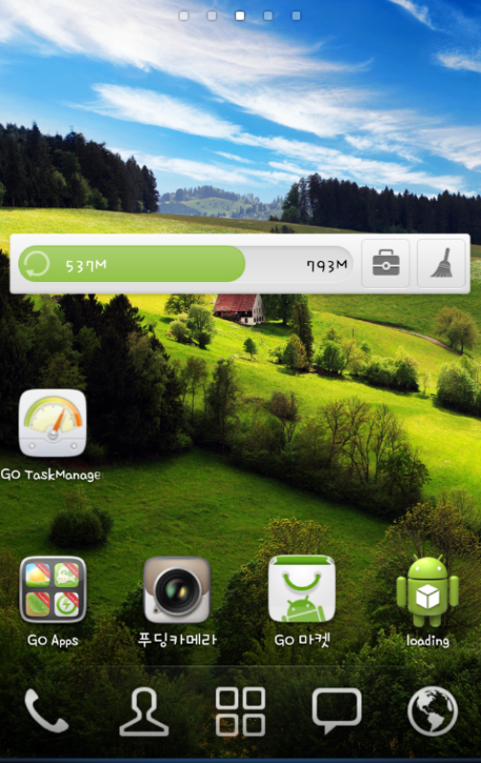
GO 런처 분석
개요
생산업체 : Sungy Mobile(중국)
최신 업데이트 날짜 : 2014.11.12
크기 : 11.70MB
다운로드 수 : 100,000,000회 이상
평점 : 4.5
선택 이유
출시된 지 오래된 런처(3년 이상)
2013년 말까지도 부동의 1위를 유지

Slide 7
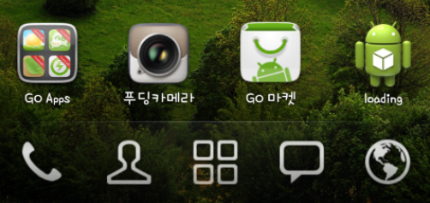
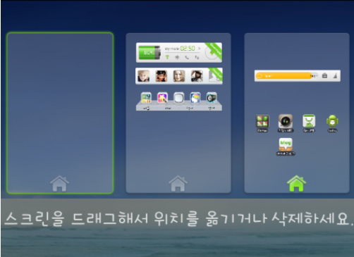
GO 런처 분석
레이아웃 및 특징
하단 아이콘 독바와 앱/위젯 설치 공간 제공
안드로이드 레퍼런스 UI와 기능적으로 유사
아이콘 및 이름 변경기능 제공
설정에서 횡/열별 아이콘 배치 갯수 설정 가능
독바 갯수 및 아이콘 변경기능 제공
핀치줌으로 홈 화면 전환 기능 제공
화면 순서 배치 및 홈화면 설정기능 제공
앱/위젯 배치의 편리성 제공

Slide 8
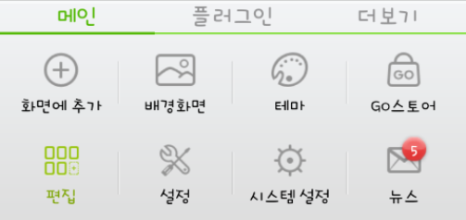
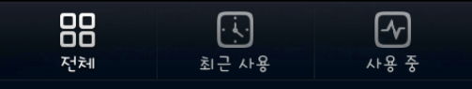
GO 런처 분석
레이아웃 및 특징
런처에서 제공하는 설정 메뉴
앱/위젯 배치기능 제공
바탕화면/테마 설정 기능 제공
다양한 디자인/효과 설정 가능
앱 목록, 최근 사용 앱, 사용중인 앱 표시
최근 사용탭에서 접근 시 캐시정보 사용
사용 중 탭에서 프로세스 킬러기능 제공

Slide 9
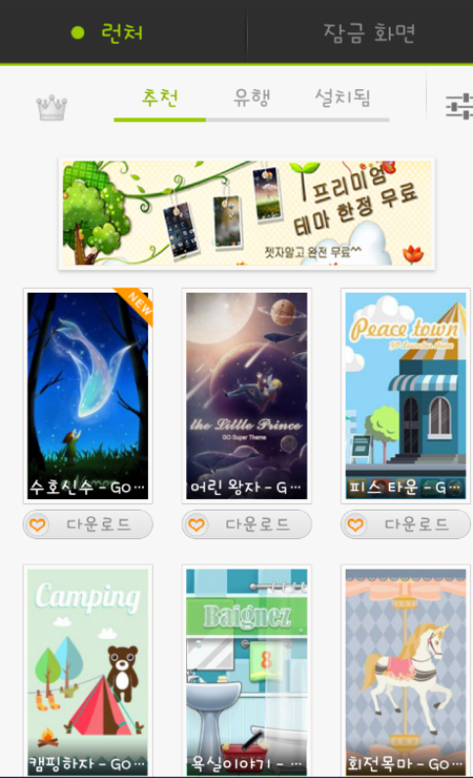
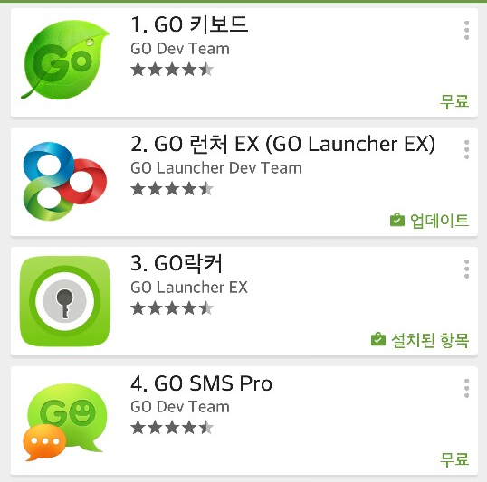
GO 런처 분석
레이아웃 및 특징
GO스토어
테마, 앱, 게임, 락커, 배경화면 등 제공
동일 회사에서 제공하는 앱
GO 키보드, GO 락커등의 앱 제공
런처와 연동하여 다양한 기능 사용 가능

Slide 10
GO 런처 분석
장점
오래된 런처로 자료가 많고 다양한 기능 제공
각종 테마로 개성있는 디자인으로 꾸밀 수 있음
바탕화면 앱/위젯꾸미기가 편리함
단점
중국회사로 국내에서 신뢰도가 떨어짐
별도의 기능을 위해 추가 앱설치가 필요함
배터리소모량이 높음

Slide 11
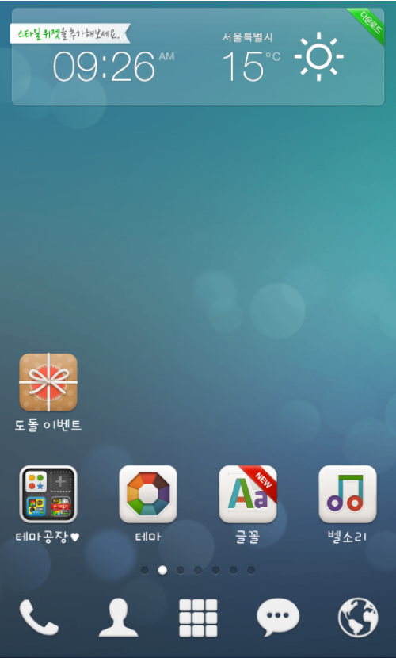
도돌 런처 분석
개요
생산업체 : 캠프 모바일(NHN)
최신 업데이트 날짜 : 2014.10.22
크기 : 7.24MB
다운로드 수 : 10,000,000회 이상
평점 : 4.3
선택 이유
안드로이드 UI, GO런처와 유사한 UI
Play store에서 206위로 런처 중 2위

Slide 12
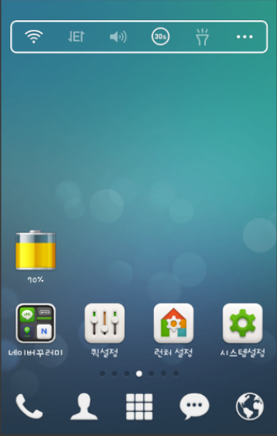
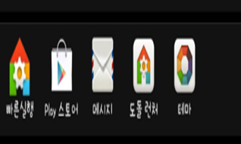
도돌 런처 분석
레이아웃 및 특징
테마 설정
아이콘, 폰트, 독바가 하나의 테마가 아닌
각각 다른 테마로 사용 가능
빠른 실행 앱
자주 쓰는 어플을 등록해 보여주는 기능

Slide 13
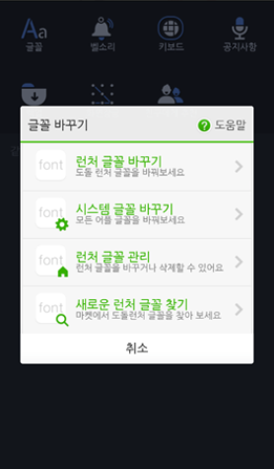
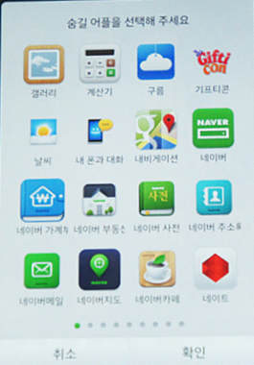
도돌 런처 분석
레이아웃 및 특징
글꼴 변경 기능
LG사 기기는 루팅없이 글꼴 변경이 어려움
도돌런처는 설정만으로 글꼴 변경이 가능
어플 숨기기 기능
자주 사용하지 않는 어플을 숨길 수 있음
메뉴화면을 더 깔끔하게 사용할 수 있음

Slide 14
도돌 런처 분석
장점
글꼴 변경이 용이함
메뉴 구성이 보기 쉽게 되어 있음
GO런처의 테마를 그대로 불러 올 수 있음
GO런처의 장점인 많은 자료들을 사용할 수 있음
단점
메모리 사용량이 유난히 높음
배터리 사용량이 다소 높음

Slide 15
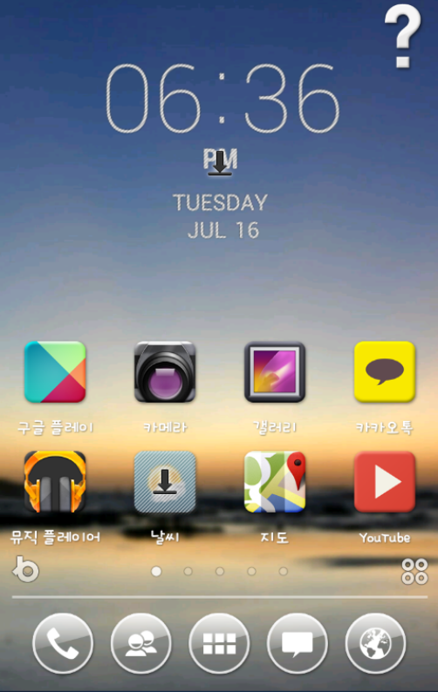
버즈 런처 분석
개요
생산업체 : 버즈피아(다음)
최신 업데이트 날짜 : 2014.10.01
크기 : 11.30MB
다운로드 수 : 5,000,000회 이상
평점 : 4.4
선택 이유
꾸미기에 특화된 런처
Play store에서 197위로 런처 중 1위

Slide 16
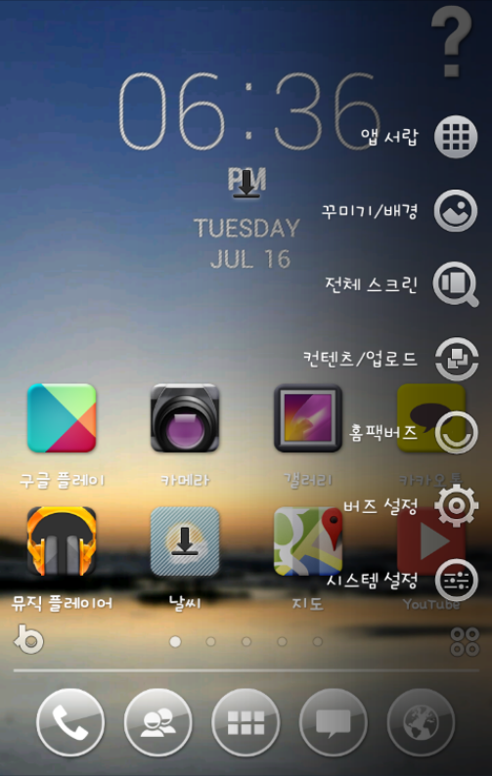
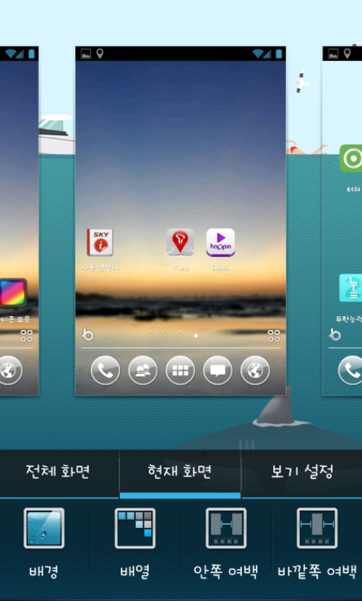
버즈 런처 분석
레이아웃 및 특징
메뉴 설정
홈 화면 오른쪽 아래 버튼으로 메뉴 호출
홈화면 설정
페이지별로 레이아웃/배경화면 지정 가능
화면 순서 배치 및 홈화면 설정기능 제공
앱/위젯 배치의 편리성 제공

Slide 17
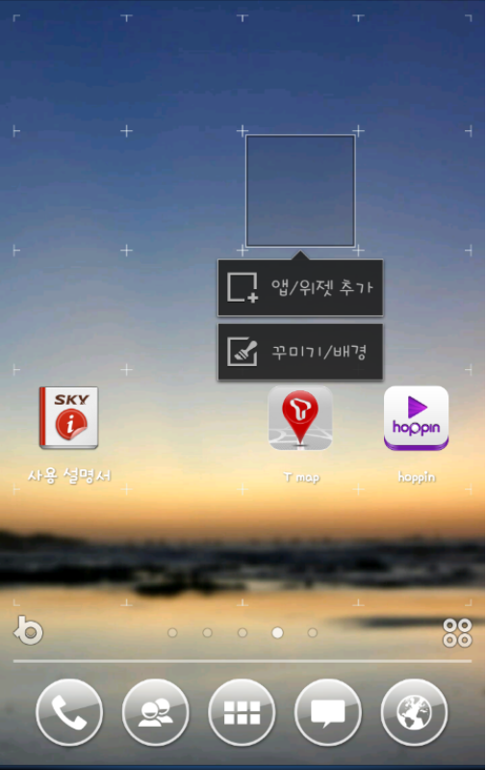
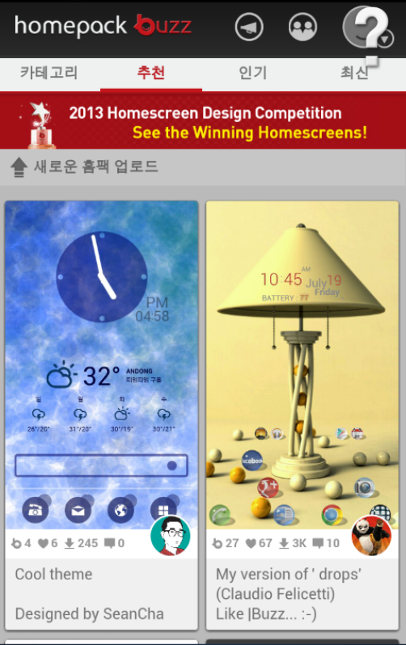
버즈 런처 분석
레이아웃 및 특징
아이콘/위젯
빈 화면을 누르면 앱/위젯 추가 가능
아이콘을 누르면 이름, 아이콘 편집 가능
홈팩버즈
버즈런처의 트레이드마크
사용자의 런처 설정을 백업할 수 있음
홈 설정을 온라인으로 공유/다운로드 할 수 있음

Slide 18
버즈 런처 분석
장점
홈팩버즈를 통한 홈설정 공유 가능
다른 유저에 의해 매우 다양한 홈설정이 제공됨
CPU, 메모리, 배터리 사용량이 적음
단점
기존 런처와의 홈스크린 연동에서의 문제점
연동시 일부 앱과 위젯과의 호환성이 떨어짐
구글서비스와의 연동이 잘 되지 않음

Slide 19
기존 런처 분석
기존 런처 비교
런처 | 배터리 사용시간 | 런처 소모 시간 | 사용비율
기본 런처 | 7시간 | 22분 46초 | 5%
GO 런처 |  | 45분 16초 | 11%
도돌 런처 |  | 27분 25초 | 7%
버즈 런처 |  | 20분 45초 | 5%
배터리 소모량 비교
GO런처 > 도돌런처 > 버즈런처 > 기본런처
구분 | 사용량
기본 런처 | 94,088 KB
GO 런처 | 65,165 KB
도돌 런처 | 121,379 KB
버즈 런처 | 67,535 KB
메모리 사용량 비교
도돌런처 > 기본런처 > 버즈런처 > GO런처
※ 기본 런처는 현재 점유율 1위인 젤리빈(4.1.2) 버전 /
출시 후 약 1년 정도 지난 LG Optimus G Pro기준
- Source : 다음카카오 공식블로그

Slide 20
기존 런처 분석
기존 런처 비교
평균 CPU 사용량 비교
기본런처 > 도돌런처 > GO런처 > 버즈런처
- Source : 다음카카오 공식블로그

Slide 21
기존 런처 분석
런처를 이용하지 않는 이유
심리적인 이유가 대부분을 차지
그 외 시스템과의 충돌 관련 문제가 있음
- Source : DMC 미디어

Slide 22
기존 런처 분석
분석 결과
시사점
런처별로 배터리, 메모리, 평균CPU사용량이 모두 상이함
=> 보다 효율적인 하드웨어 사용이 가능할 것으로 예상됨
OS와 충돌이 없는 런처가 필요함
기존에 제공되는 구글서비스와 연동/호환이 필요함
본받을 점
꾸미기 기능에 제한이 없고 자신의 디자인/홈화면 공유가 가능함
고쳐야 할 점
특정 기능을 위해 런처 이외의 추가적인 앱 설치가 필요한 경우가 있음

Slide 23
개발 방향
다양한 디자인 제공
시스템 사용의 최적화
추가 앱 설치가 필요 없는 다양한 기능 제공
디자인기능에 한정되지 않은 실용적/편리한 기능 제공

Slide 24
주요 기능
다양한 디자인 기능
시스템과의 호환성
구글서비스와 연동되는 런처 앱 제공
하드웨어 사용효율을 위한 내부 구조
런처 고유의 다양한 기능 제공
사용자 편의성
휴지통 기능
노크온/노크코드 기능

Slide 25
주요 기능
다양한 디자인 기능
기본 런처에서 제공하지 않는 기능 꾸미기 기능 제공
아이콘 변경, 아이콘 크기 설정, 이름 변경 등의 기능 제공
사용자의 편의에 중심을 둔 꾸미기 기능
ex) 아이콘, 위젯설정의 간편화
자신의 디자인 백업 및 공유 기능
기존 런처들은 자신의 테마를 온라인에 업로드하는데 한정
업로드뿐만 아닌 기기에 디자인 설정을 디자인 셋트로 백업 가능

Slide 26
주요 기능
구글서비스와의 연동
런처에서 제공하는 앱/위젯과 구글서비스의 연동
런처는 다양한 디자인을 제공, 기능적인 부분은 구글서비스를 사용
런처는 보다 적은 기능을 제공하여 하드웨어 사용효율을 높임
메모리 사용량 감소 및 데이터 통신량 감소 효과 기대
런처측의 자원소요량 감소
Ex) 시계위젯
런처에서 다양한 시계 위젯 디자인 제공
시간관련 기능은 인텐드를 이용하여 구글 서비스를 이용

Slide 27
주요 기능
※발표용
원래는 리눅스 커널의 프레이워크단까지의 이해와 런처소스(Launcher클래스, LauncherApplication클래스 등)에 대한
이해가 동반된 후에 완벽한 모델링 후에 프로젝으를 진행해야 한다.
숏컷관리, 위젯관리, 앱관리, idle어플 등이 등록됨으로 인해 메모리관리가 중요하기때문에 메모리릭과 오류방지, 앱의 강제종료 및
재시작의 반복을 막기위해서는 철저한 사전 구조가 필요하다.
효율적인 하드웨어 사용
- 런처라는 개념도 사실상 안드로이드 레퍼런스 런처위에서 실행되는 어플리케이션
프로그램 작성시 해당 기기의 기본 런처를 상속받도록 설정
default상태의 come런처는 지원하는 기능을 포함한 UI 테마만을 제공
메모리상에 런처에서 추가적으로 제공하는 앱 수준의 리소스만이 소요됨
데이터 발생량도 디자인 백업 기능 이벤트시 외에는 전혀 없어 CPU 사용량 감소

Slide 28
주요 기능
런처 고유의 다양한 기능 제공
추가적인 앱설치가 필요없는 런처 고유의 기능 제공
Task Killer
실행중인 앱 강제조욜 기능 제공
File 및 Folder 탐색 기능
PC의 GUI와 동일한 방식의 폴더 및 파일 탐색 기능 제공

Slide 29
주요 기능
휴지통 기능
모바일 기기의 경우 파일 삭제시 즉시 소멸
사용자의 실수로 인한 파일 삭제에 대한 복구 기능 제공
ex ) 음악플레이어에서의 삭제와 제거 구분의 모호성
PC에 가까운 기능 제공
모바일 기기의 저장공간의 일부를 휴지통 기능으로 활용
근래의 스마트폰 저장공간은 32GB ~ 128GB로 굉장히 큼
저장공간을 모두 사용하지 않는 경우 휴지통으로 활용
파일 삭제 요청시 파일의 소멸이 아닌 해당 공간으로의 이동
일정 기간동안 보관 후 복구 요청이 없으면 소멸

Slide 30
주요 기능
노크온 기능
- LG G2에서 선보인 기능
액정을 두번 두드림으로 화면을 ON 시킴
노크온의 원리
터치패널에 흐르는 미세한 전류를 이용
터치패널을 두드리는 압력의 변화로 전류가 증폭됨
화면이 꺼져있을땐 터치센서가 작동하지 않으므로 진동(충격)센서로 감지
노크온의 장점
하드웨어 버튼 사용 없이 편리한 화면 ON/OFF 가능
노크온의 단점
의도되지 않은 화면의 켜짐
ex) 주머니속에서의 충격으로 인한 화면 켜짐

Slide 31
주요 기능
노크코드 기능
- LG G Pro2에서 선보인 기능
액정에 노크로 코드를 입력하여 화면을 ON 시킴
노크온 기능에 잠금해제 기능까지 추가된 것
노크코드의 원리
하드웨어는 노크온과 동일
화면을 4등분하여 각 4분면에 입력되는 코드를 감지
노크코드의 장점
하드웨어 버튼 사용 없이 편리한 화면 ON/OFF 가능
의도되지 않은 화면의 켜짐 확률이 매우 낮음
화면ON 기능과 잠금해제기능을 동시에 사용할 수 있음

Slide 32
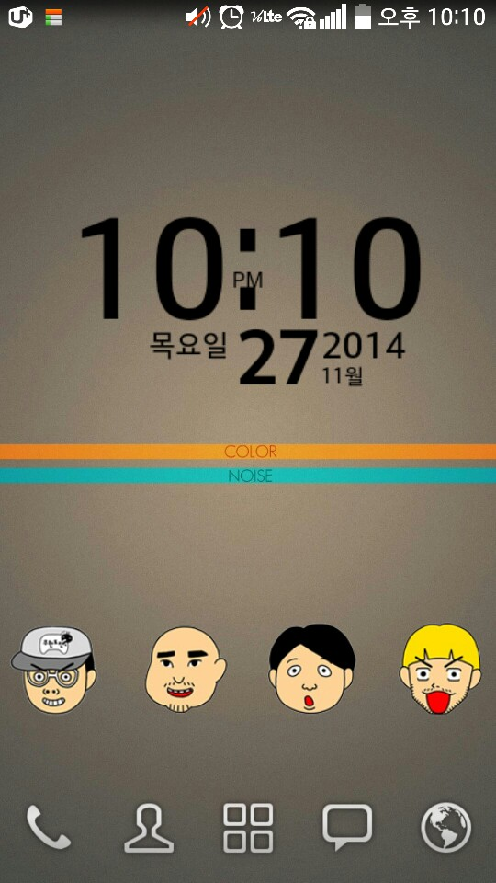
UI - 메인화면
노크온 및 노크코드 사용시 상태바 더블터치로 화면 OFF
스크린별 다른 배경화면 지정 가능
아이콘 변경 및 레이블텍스트 변경/삭제 가능
독바 아이콘 변경 및 개수/페이지 개수 설정 가능

Slide 33
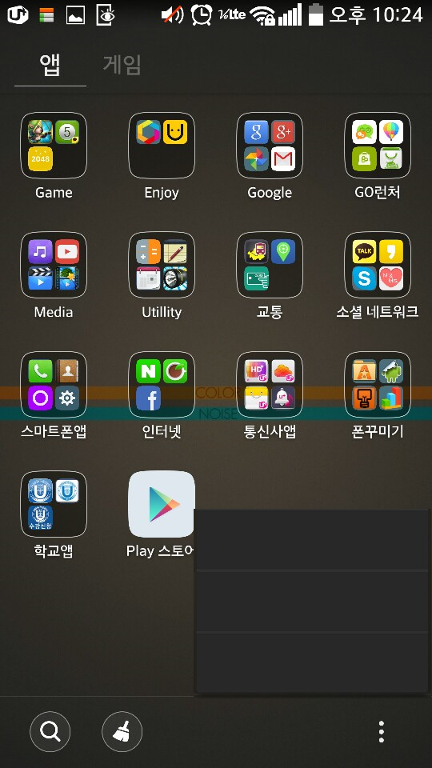
UI - 어플서랍
앱을 오래 누르고 있으면 폴더 혹은 바탕화면으로 이동
새 폴더
탐색기
런처에서 기본적으로 폴더 및 파일형태의 탐색기 기능 지원
어플서랍 설정
어플 서랍 테마 / 폴더 및 앱 격자 개수 등의 설정기능 지원
런처에서 기본적으로 실행중인 앱 Killer 기능 지원

Slide 34
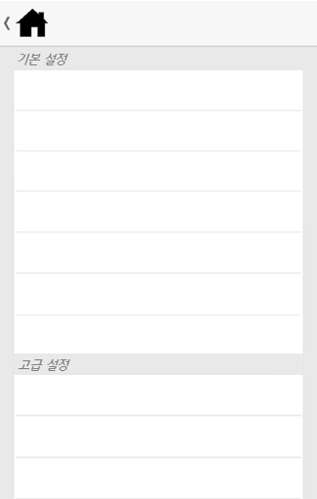

UI - 런처설정
COME런처 설정
기본 설정
각각 다른 테마 적용 가능 및 부분별 백업 기능 제공
상태바
상태바를 내렸을때의 버튼 및 테마 설정
아이콘
글꼴
배경화면
배경화면 설정 및 스크린별 다른 배경화면 설정기능 지원
스크린
독바
어플서랍
고급 설정
어플서랍에서 킬러, 탐색기 기능 지원 설정 및 테마설정
런처에서 특수하게 제공하는 기능에 대한 설정
노크온/노크코드
노크온/노크코드 사용 여부 설정 및 코드 설정
휴지통기능
휴지통기능 사용 여부 및 메모리 사용량 설정
꾸미기 백업
현재 디자인상태 부분별 백업 및 파일화 기능 제공

Slide 35


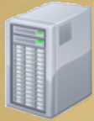
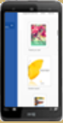
시스템구성도
추가기능수행
COME 런처
디자인 백업/
다운로드
런처
추가기능 지원
디자인팩 정보/
파일
레퍼런스
런처기능 제공
유저 요청 관리
디자인 팩 저장
기본런처역할
DB & 서버
스마트폰

Slide 36
Flow Chart-런처
런처 설치
※ 추가기능을
사용할 수 있는
UI 제공
※ 사용자 설정에
따라 사용여부 및
세부사항 설정가능
Default
테마 지원
추가기능지원
런처추가기능
이벤트 발생
별도의
테마 적용
기본런처기능
레퍼런스 런처
기능 지원
※ 런처 설치로 인한
추가적인 시스템 사용
최소화
디자인 백업
및 업로드 가능

Slide 37
Flow Chart-노크온
노크온사용설정
진동센서감지
ON
화면ON/OFF
OFF
충격센서감지
상태바
더블터치
NO
return 0;
NO
동일위치
더블터치
※ 노크터치는
사분면코드인증
YES
YES
화면 OFF
화면 ON

Slide 38
Flow Chart-휴지통
휴지통
사용설정
※ 휴지통으로 사용할
메모리크기 설정
※ 휴지통공간이
가득 찼음을 알림
메세지알림
YES
Is Full
Memory
NO
휴지통
비우기
YES
휴지통공간으로 이동
설정기간초과
NO
삭제여부확인
YES
완전삭제
NO
미삭제

Slide 39
개발 환경
테스트환경
Android KitKat 4.4.2
LG Optimus G Pro
개발 언어 및 툴
서버
SQLite(내부 백업용)
DB
RedHat Enterprise Linux Server
Oracle(공유 서버용)
런처/기능
서버
Window 7 Ultimate K(코딩)
Linux RedHat(서버)
OS
Eclipse JUNO(Android SDK 4.0)
vsftpd(C 소켓)
Eclipse 인디고(jsp)

Slide 40
개발 일정
내용 | 11월 |  |  |  | 12월 |  |  |  | 1월 |  |  |  | 2월 |  |  |  | 3월 |  |  |  | 4월
 | 1 | 2 | 3 | 4 | 1 | 2 | 3 | 4 | 1 | 2 | 3 | 4 | 1 | 2 | 3 | 4 | 1 | 2 | 3 | 4 | 1 | 2 | 3 | 4
아이디어 구상 |  |  |  |  |  | 기 말 고 사
초안기획서 작성
최종기획서 작성 및 발표
UI 디자인
런처추가기능 구현
탐색기기능 구현
Killer 기능 구현
디자인/백업기능 구현
디자인 공유용 DB 구현
디자인 공유 서버 구현
노크온/노크코드기능 구현
수정 및 보완
버그 수정 및 완성

Slide 41
기대효과
디자인기능과 실용성/편리성을 모두 갖춘 런처의 사용
스마트폰의 한계를 넘어선 기능 사용
신식 기종의 기능 사용 가능
다양한 서비스의 통합 역할로서의 런처 사용
기본런처에 테마를 사용하는 듯한 부담없는 느낌의 런처사용

Slide 42
활용 방안
해당 런처에서 제공되는 기능적 부분을 필요로 하는 경우
기존에 제공하지 않는 서비스가 필요한 경우
효율적인 시스템 사용을 하는 런처를 사용하고 싶은 경우
노크온/노크코드 등의 기능을 경험해보고 싶은 경우
기기에 많은 앱을 설치하길 원치 않는 경우

Slide 43
차별성 및 독창성
디자인기능에 한정되지 않은 사용자 편리성과 실용성 기능 제공
구글서비스/기존스마트폰에서 제공하지 않는 새로운 서비스 제공
보다 효율적인 시스템 사용으로 안정적인 하드웨어/소프트웨어 사용
하드웨어의 한계를 뛰어넘는 기능 제공
런처 이외의 추가적인 앱 설치가 필요없는 다양한 기능 제공

Slide 44
감사합니다

